Slide 1
資料４
オープンデータシティ実証に向けた調査研究報告書
【概要版】
2015年3月
株式会社 三菱総合研究所

Slide 2
１．実証テーマ案一覧
事務局検討案
VLED社員企業からのアイデア
１．外国人観光客
Wi-Fi設置箇所、交通情報、観光・イベント情報、飲食店情報、気象情報など
１１．防災
気象情報、地質情報、住民情報、ハザードマップ、避難所情報など
２１．海外への地域の魅力発信と観光地でのおもてなし情報提供による海外観光客誘致
Wi-Fi設置箇所、交通情報、観光・イベント情報、飲食店情報、気象情報など
３１．地域住民へのわかりやすい災害リスク情報提供と避難誘導による減災
ハザードマップ、避難所情報、地理空間情報、気象情報、災害情報など
２．障がい者・社会的弱者
公共交通バリアフリー情報、公共施設情報、タクシー配車情報、気象情報など
１２．マーケティング
各種統計情報、観光・イベント情報、気象情報、商品販売情報など
２２．イベント・観光情報提供を中核とした地域活性化
Wi-Fi設置箇所、交通情報、観光・イベント情報、飲食店情報、気象情報など
３２．災害時における避難誘導支援
気象情報、災害情報、避難所情報、ハザードマップ、プローブ情報など
３．子どもの教育
各種統計情報、地理空間情報、気象情報、地域の歴史・文化情報など
１３．企業の輸出促進
各国の規制、マーケティング情報、現地販売チャネル、輸出支援制度など
３３．高齢者や身障者向け移動支援
バリアフリー情報、交通情報、地理空間情報、気象情報など
２３．訪日外国人観光客に対する情報提供サービス
Wi-Fi設置箇所、交通情報、観光・イベント情報、飲食店情報、気象情報など
４．子どもの安全・安心
交通事故・犯罪情報、街灯の位置情報、通学路情報、子供の位置情報など
１４．生産技術
特許情報、企業情報、生産現場情報、人材・職人・研究者情報など
３４．プログラミング教育による人材の育成とイノベーションの促進
テキスト、サンプルプログラムなど
５．食
生産者情報、品質情報、レシピ、食文化に関する情報、各国の規制情報など
１５．コミュニケーションロボット
気象情報、ニュース、交通情報、観光・イベント情報など
２４．体験型観光
交通情報、観光・イベント情報、気象情報など
３５．子ども連れ家族向けサービス
子供向け施設・サービス情報、観光・イベント情報、混雑情報、交通情報、気象情報、おむつ交換・授乳室情報など
６．公共交通
路線情報、時刻表情報、運行情報、気象情報、イベント情報など
１６．オープンサイエンス
論文、学会情報、大学研究室情報、研究者情報など
２５．ふるさと魅力配信事業
ふるさと納税情報、自治体PR情報、特産品情報など
２６．海外消費者へのトレーサビリティ情報の提供による日本の農産物高付加価値化（ブランド化）
米の銘柄情報、安全・安心情報、調理情報、消費者評価情報など
３６．公共インフラの異常発生の早期検知・長寿命化
センサー情報、CAD情報（施工図など）、点検・修繕記録、交通情報、気象情報など
７．道路交通
道路情報、混雑情報、プローブ情報、工事情報、気象情報など
１７．海洋関係
気象情報、海象情報、海上輸送関係情報、海賊などの犯罪情報など
８．環境マネジメント
気象情報、河川水位情報、地理空間情報、エネルギー消費情報など
１８．宇宙
天文関係情報、宇宙船・宇宙飛行士に関する情報、教育教材情報など
３７．オープンデータを活用した複合的空き家対策
空き家情報、各種統計情報、農地基本台帳（遊休農地情報）など
２７．LOD活用による農畜産業の振興
生産実績、育成条件、気象情報など
９．ヘルスケア
健診情報、検査情報、診断・治療・投薬情報、身体情報など
１９．オリパラ競技関係
競技予定・結果、映像、選手、競技会場へのアクセス、混雑予測など
２８．ICTスポーツ
位置情報、地理空間情報、気象情報、混雑情報など
３８．不動産取引等の活性化
地質情報、建築計画概要書、公園・緑地情報、行政サービス情報、交通情報、地理空間情報、気象情報など
１０．医療
感染症罹患情報、感染拡大予測、投薬効果、人の移動情報など
２０．競技施設の後利用
施設情報、地域情報、イベント情報、競技記録情報など
２９．糖尿病予備軍に対する重症化予防
検査情報、レセプト情報、投薬情報など
３０．高度なリアルタイムナビゲーション
交通情報、地理空間情報、プローブ情報、気象情報など

Slide 3
２．実証テーマ案の評価方法
評価項目 | 評価の視点 | 評価方法
社会的ニーズ | ・関連施策の位置付け（参考） ・影響範囲の規模（対象者数など） | 1億人以上：★★★ 1000万人以上1億人未満：★★ 1000万人未満、または不明：★
レガシー実現 | ・社会課題の解決につながるか。 ・2020オリンピック・パラリンピックを契機に社会課題の解決を加速することができるか。 | レガシーとの関係が大きい：★★★ レガシーとの関係がやや大きい：★★ レガシーとの関係はそれほど大きくない、または不明：★
実証の必要性 | ・純粋民間事業や公共事業で推進することに課題があるか。 ・実証で明らかにすべきことは明確か。 | 実証の必要性や課題が明確：★★★ 実証の必要性や課題がやや明確：★★ 実証の必要性が低い、または不明：★
情報発信 | ・情報発信効果は大きいか。 | 情報発信効果が大きい：★★★ 情報発信効果がやや大きい：★★ 情報発信効果はそれほど大きくない、または不明：★
ビジネス性 | ・将来的に民間ビジネスとして継続・拡大することが期待できるか。 | 将来的な民間ビジネス展開が期待できる：★★★ 将来的な民間ビジネス展開がやや期待できる：★★ 将来的な民間ビジネス展開はそれほど期待できない、または不明：★
普及展開 | ・実証成果を踏まえ全国への普及展開が期待できるか。 | 全国への普及展開が期待できる：★★★ 全国の一部への普及展開が期待できる：★★ 全国への普及展開はそれほど期待できない、または不明：★
総合評価 | ・以上の評価内容を総合的に評価。 | 15以上/18：★★★ 10-14/18：★★ 9以下/18：★

Slide 4
３．実証テーマ案の評価結果とグルーピング
外国人旅行者受入環境整備
障がい者への理解・環境整備
海外への和食や食文化のPR
都市イメージ向上・転入促進
健康・ヘルスケア
産業・技術開発
教育・人材育成
１．外国人観光客★★★
２．障がい者・社会的弱者★★
５．食★★★
４．子どもの安全・安心★★
９．ヘルスケア★★★
８．環境マネジメント★★
３．子どもの教育★★
２１．海外への地域の魅力発信と観光地でのおもてなし情報提供による海外観光客誘致★★★
１５．コミュニケーションロボット★★
１３．企業の輸出促進★★
１２．マーケティング★★
１０．医療★★
１４．生産技術★★
１８．宇宙★
３３．高齢者や身障者向け移動支援★★
２６．海外消費者へのトレーサビリティ情報の提供による日本の農産物高付加価値化（ブランド化）★★
２２．イベント・観光情報提供を中核とした地域活性化★★
２８．ICTスポーツ★
１６．オープンサイエンス★★
３４．プログラミング教育による人材の育成とイノベーションの促進★★
２３．訪日外国人観光客に対する情報提供サービス★★★
２９．糖尿病予備軍に対する重症化予防★
１７．海洋関係★
２５．ふるさと魅力配信事業★★
２７．LOD活用による農畜産業の振興★
３６．公共インフラの異常発生の早期検知・長寿命化★★
２４．体験型観光★★
３１．地域住民へのわかりやすい災害リスク情報提供と避難誘導による減災★★
３０．高度なリアルタイムナビゲーション★★
３５．子ども連れ家族向け
サービス★★
３２．災害時における避難誘導支援★★
３７．オープンデータを活用した複合的空き家対策★★
３８．不動産取引等の活性化★★
分野横断
６．公共交通★★★
７．道路交通★★★
１１．防災★★★
１９．オリパラ競技関係★★★
２０．競技施設の後利用★★

Slide 5
４．実証テーマ案に基づくICTショーケース案の検討
テーマ
外国人旅行者
受入環境整備
障がい者への理解
・環境整備
海外への和食や
食文化のPR
都市イメージ向上
・転入促進
ヘルスケア
産業・技術開発
教育・人材育成
概要
外国人旅行者向けのパーソナルアシスタント（コンシェルジュ）サービス向上に向け、情報サービス事業者等の協力を得て、オープンデータ化が必要な情報や、公開方法などを検証。
海外からの障がいを持つ観光客の受入や、内外の障がい者の国内での自立活動拡大を図るため、オープンデータ化が必要な情報や、公開方法などを検証。
和食や日本の食材、食文化に関する情報を効果的に海外に発信・PRするための方法を検証。コンテンツをオープンデータ化することで、二次利用を促進し、拡散させることが考えられる。
地域の住みやすさや各種サービス水準、将来的な都市の発展性などについて、多様な観点から比較検討できるようにするため、自治体・不動産事業者等の協力を得て、オープンデータ化が必要な情報や、民間サービスも含めた提供方法などを検証。
健康データ等を有効活用し、ひとりひとりにあった健康維持・増進サービスを提供するとともに、匿名化して疫学的分析等に活用する。
各種計測データや研究成果などをプライバシーに配慮してオープンにし、世界中の研究者の知恵を集めて課題解決に取り組むことの可能性と課題を検証。
小学生を対象に、英語による自分の住む地域のプレゼンテーションプログラムと、コンピュータプログラミング教育を導入し、効果を検証。
主な関連
プロジェクト
・多言語対応協議会（国、東京都、民間企業等）
・無料公衆無線LAN整備促進協議会（総務省等）
・医療機関における外国人患者受入環境整備（厚生労働省）
・外国人来訪者等への救急・防災対応（総務省）
・おもてなしプラットフォーム研究会（経済産業省等） など
・アクセシビリティ協議会（組織委、都、国等）
・バリアフリーWG（国土交通省）
・競技施設のバリアフリー化（文部科学省等）
・歩行者移動支援の普及促進（国土交通省、総務省）
・障がい者スポーツの推進（文部科学省等） など
・国際的注目度を活かした訪日プロモーション（内閣官房等）
・文化プログラムの推進（内閣官房、文部科学省、外務省等）
・和食・和の文化の発信強化（農林水産省等）
・多言語対応協議会（国、東京都、民間企業等）
・大会とクール・ジャパンの連携（経済産業省） など
・ICT街づくり推進会議（総務省）
・ホストシティ・タウン構想の推進（内閣官房、総務省、外務省、文部科学省等）
・広域観光周遊ルートの形成（観光庁等） など
・スマートプラチナ社会推進会議（総務省）
・健康・医療・介護分野におけるICT化の推進（厚生労働省）
・データヘルス計画、コラボヘルス（厚生労働省） など
・国際的動向を踏まえたオープンサイエンスに関する検討会（内閣府）
・ICT新事業創出推進会議（総務省）
・データ駆動型（ドリブン）イノベーション創出戦略協議会（経済産業省） など
・ICTを活用した教育の推進に関する懇談会（文部科学省）
・小学生向けプログラミング教室（武雄市、民間企業など） など
個人が保有する
情報
現在地、行動予定、食事に関する制約、使用言語など
現在地、行動予定、障がいの状況など
（特になし）
所得、貯蓄額、通勤など（購入シミュレーション）
身体情報、活動情報、健診結果、服薬情報など
家庭の電力消費量（HEMS）など
（特になし）
分野別情報
Wi-Fiスポット情報、食に関する情報（ハラールなど）、観光案内所、口コミ情報など
交通や施設等に関するアクセシビリティ情報、サポート情報など
日本の食、レシピ、食文化、気候・風土などに関する情報、口コミ情報、品質情報など
地域の交通事故・犯罪情報、緑の多さ、生活利便性、教育環境、行政サービス、都市の将来計画・人口予測など
生活習慣病予防方法、重症化予防方法、お薦め健康増進方法など
プローブ情報、各種センサー情報（環境、インフラ管理など）など
地域の情報（地理、歴史、文化、観光など）、写真などのコンテンツなど
必要機能
翻訳・多言語対応、クレジットカード決済、ナビゲーションなど
文字・音声変換、ナビゲーションなど
生産地や品質のトレーサビリティなど
地域間比較、シミュレーションなど
ウェアラブルセンサー等による自動測定、可視化など
ビッグデータ解析、シミュレーションなど
プレゼンテーションツール、プログラミングキットなど
●
●
●
●
公共交通情報（鉄道、バス、タクシー、航空機、船など）（路線、時刻表、料金、運行情報、施設情報など）
分野横断での
共通利用ニーズ
が高い情報
●
●
●
●
●
道路情報（道路施設情報、混雑状況、工事情報など）
●
●
●
●
●
●
気象情報（天気図、実測値、予報、警報、海象情報など）
●
●
●
●
●
●
●
●
地理空間情報（地図、航空写真、地質情報、古地図など）
●
●
●
●
●
●
統計情報（人口、産業、雇用、消費、住宅・土地など）
●
●
●
●
●
公共施設情報（学校、病院、公園、商業施設など）
●
●
●
●
●
●
●
観光・イベント情報（観光地情報、アクセス、利用可能時間、料金、混雑予想、宿泊施設、飲食店、買い物など）
●
●
●
●
緊急・災害情報（避難指示・誘導、避難所、ハザードマップ、警報・注意報、緊急車両接近など）
●
●
●
●
●
オリパラ時の情報
競技・選手情報（競技時間・会場、チケット情報、選手プロフィール、競技結果、過去の記録など）
●
●
競技施設情報（場所、アクセス、施設情報など）

Slide 6
５．ICTショーケース案の概要
テーマ | 現在の課題 | 実証で明らかにすること | 実証方法 | 活用するデータの例
外国人旅行者 受入環境整備 | ・外国語での情報提供が不十分。 ・外国語で接客できるスタッフが不足。 | ・訪日外国人が、国際空港に着いてから目的地や宿泊地までの、円滑な移動や活動を支援するための、情報サービスの可能性と必要な情報を明らかにする。 | ・国際空港で、外国人モニターにスマートフォンを利用した外国人向け「パーソナルアシスタント」（仮称）を貸し出し、目的地まで利用してもらう。各自が保有するスマートフォン等にアプリを入れて利用することも検討。 ・機能は、移動案内（道路、公共交通機関など）、施設・観光・イベント案内、カメラや音声認識を利用した自動翻訳、料金決済など。 ・サービス構築時の情報利用制約や、外国人モニターの評価などをもとに、商用化に向けた課題を明らかにする。 ・2017年の冬季アジア大会（札幌）で本格試行し、2019年のラグビーワールドカップ日本大会での本格利用を目指す。 | ・移動案内（地図、公共交通機関利用など） ・観光施設案内（内容、アクセス、営業時間、所要時間、料金、評判・口コミ情報など） ・イベント案内（内容、会場、開始・終了時間、料金、SNS情報など） ・宿泊・店舗案内（飲食、物販、サービスなど） ・困った時（病院、警察など）
障がい者への 理解・環境整備 | ・公共交通機関や公共施設などのバリアフリー化が進みつつあるものの、必ずしも十分ではない。 ・点から線・面での整備と情報提供が必要。 ・障がい者に対する周囲の人やサービススタッフの理解が不十分。 | ・障がい者が、原則介助なしに街を移動し活動できるようにするための、情報サービスの可能性と必要な情報を明らかにする。 | ・障がい者モニターにスマートフォンを利用した障がい者向け「パーソナルアシスタント」（仮称）を貸し出し、街の中で利用してもらう。各自が保有するスマートフォン等にアプリを入れて利用することも検討。 ・障がいの種類によって、必要な機能や情報は異なる。まずは、車いす利用者、視覚障害者（全盲・弱視・色覚障害）、聴覚障害者を対象とした機能を盛り込む。 ・サービス構築時の情報利用制約や、モニターの評価などをもとに、商用化に向けた課題を明らかにする。 ・2020年のパラリンピックでの本格利用を目指す。 | ・障がい別のアクセス支援情報（車いすで利用しやすい経路、多機能トイレの位置、案内所の位置など） ・障害別のコミュニケーションサポートに必要な情報
海外への和食や食文化のPR | ・訪日観光客増や、農産物・食品の輸出促進のためには、和食や日本の生活文化に関する情報発信の強化が必要。 | ・オープンデータの持つ情報拡散性をうまく活用して、海外に和食や日本文化をPRする方法の可能性を明らかにする。 | ・単体の情報ではなく、相手に合わせて編集して届けることが必要。コンテンツに魅力がなければ、オープンデータにしても拡散されない。 ・個々の素材がオープンデータであることはもちろん、編集した情報もオープンデータとして提供されることが望ましい。（各国語に翻訳されて拡散できる。） ・和食や日本文化に関する情報のうち、オープンデータで公開可能なものを収集するとともに、新たな素材を作成。 ・これらを活用した「和食と日本文化を伝えるコンテスト」（仮称）を開催。 ・海外からの参加も募る。 | ・和食（食材、レシピ、器、調理器具など） ・食文化・生活文化（歴史、地域・風土、外国人の体験記など） ・店舗情報（日本食レストラン、日本食材や器・調理器具などを購入できる店など）
都市イメージ向上・転入促進 | ・引越しや家を購入する際に住む場所を調べたり、民間企業が街づくりの計画・実行を行う際に、十分な情報が提供されていない。 ・特に住民の生活圏に関する利便性など、実用的な地域で提供できる情報が充分に提供されていない。 | ・引越し先や不動産を探す際、どのような情報があると便利・有効かを明らかにする。 ・民間サービスの質の向上による効果（利用者の利便性向上の可能性など）を明らかにする。 | ・住む場所を、複数の候補で比較検討できるウェブサイトを構築・試験公開して、利用者の意見を収集し、必要な情報および情報入手上の課題を明らかにする。また不動産会社等の民間サービスの活用を試行し、民間サービスの質の向上について、利用者の意見を収集し、その有効性を評価する。 ・駅からの距離や価格・家賃、間取りだけでなく、各種サービス（公共交通、医療・福祉、商業施設など）の充実度や、緑などの生活環境、防災面、まちづくりの計画、人口予測なども比較できるようにする。 | ・生活利便情報（公共交通利用条件、店舗・医療・福祉施設などの位置・利用可能時間など） ・生活環境情報（公園・緑地、学校、図書館など） ・行政サービス情報（自治体間比較、待機児童など） ・防災情報（地質情報、ハザードマップ、避難所情報など） ・都市計画情報（道路計画、土地利用計画など） ・人口予測情報（年齢別人口予測など）
ヘルスケア | ・国民一人ひとりの健康意識を高め、健康寿命を延伸する必要がある。 | ・各自の身体状況や行動特性などに応じた、健康意識向上などへの効果的な介入方法を明らかにする。 | ・スマートフォンを利用して、身体状況や生活状況の可視化や、行動特性に応じたアドバイスなどを行うサービスを提供し、健康に対する意識向上や健康増進活動への取り組み向上効果を検証する。 | ・各自の身体情報（体重、血圧など）、生活情報（食事、活動量など）、行動特性（行動経済学に基づく特性分類など） ・上記に応じた健康に関する情報 ・上記を収集・分析してベンチマークとして活用
産業・技術開発 | ・より多くの知恵を集め、研究開発などを加速するためには、オープンイノベーションの取り組みが必要。 | ・分野やテーマを特定して、関連するデータや研究成果などを公開し、オープンな環境での分析・研究の可能性と課題を明らかにする。 | ・「環境マネジメント」または「公共インフラ管理」などをテーマとして、プライバシーに十分配慮した上で、各種計測データや、これまでの研究成果などをインターネット上で公開し、オープンな環境での研究開発活動を行ない、可能性と本格化するための課題を明らかにする。 | ・環境マネジメント：HEMSなどの家庭のデータ、プローブ情報、気象情報、イベント情報、各種センサー情報など ・公共インフラ管理：公共インフラのセンサー情報、プローブ情報、点検データ、補修計画など
教育・人材育成 | ・国際化に対応できる人材やプログラミングができる人材不足が懸念される。 | ・小学生を対象に、英語によるプレゼンテーションと、プログラミング教育プログラムを提供し、効果や課題を明らかにする。 | ・小学生を対象に、自分が住む地域の魅力を外国人に英語で伝えるプレゼンテーションプログラムを提供し、効果や全国展開に向けた課題を検証する。 ・小学生を対象に、コンピュータプログラミング教育を提供し、効果や全国展開に向けた課題を検証する。 | ・地域の魅力を伝えるための素材（地図、歴史的文書、写真、動画など） ・サンプルプログラム

Slide 7
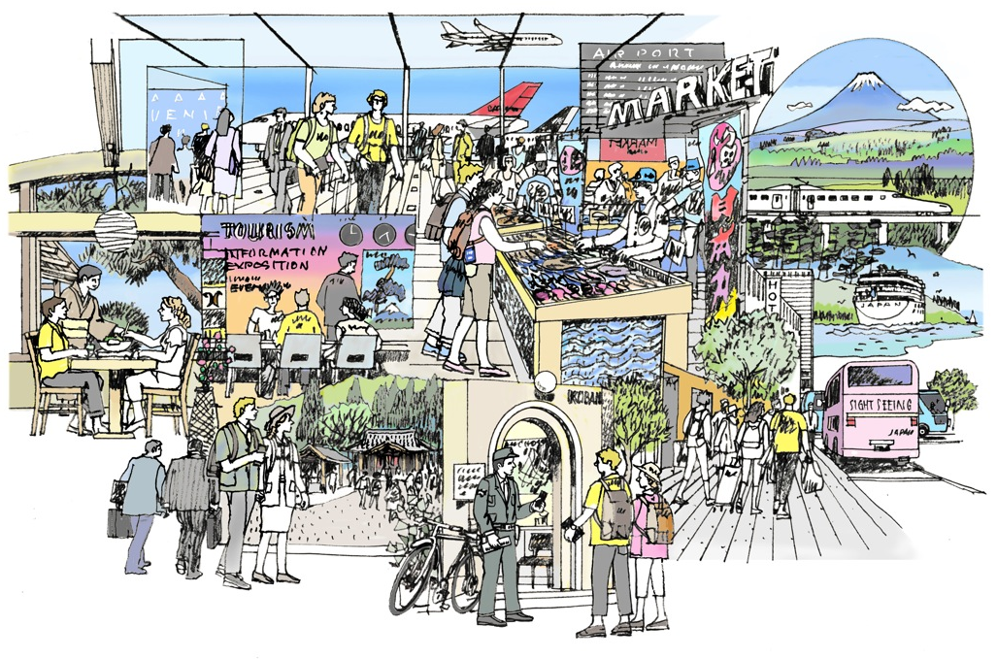
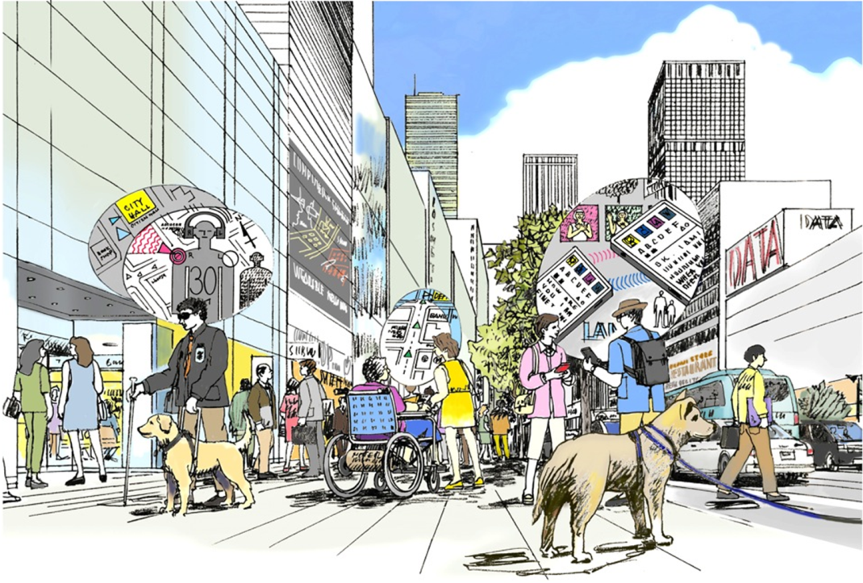
６．ICTショーケース案のイメージ
テーマ | 外国人旅行者受入環境整備
主な対象者 | ・外国人旅行者
概要 | ・国際空港で、外国人モニターにスマートフォンを利用した外国人向け「パーソナルアシスタント」（仮称）を貸し出し、目的地まで利用してもらう。各自が保有するスマートフォン等にアプリを入れて利用することも検討。 ・機能は、移動案内（道路、公共交通機関など）、施設・観光・イベント案内、カメラや音声認識を利用した自動翻訳、料金決済など。 ・サービス構築時の情報利用制約や、外国人モニターの評価などをもとに、商用化に向けた課題を明らかにする。 ・2017年の冬季アジア大会（札幌）で本格試行し、2019年のラグビーワールドカップ日本大会での本格利用を目指す。
想定される場所 | ・東京都内、地方都市
PRする主な技術・サービス | ・利用者別にカスタマイズされたパーソナルアシスタントサービス ・自動翻訳サービス など
PR・体験方法 | ・スマホを活用した多言語案内サービス
実施主体など | ・国、自治体、公共交通機関、民間事業者等によるコンソーシアム形式など
実施イメージ
テーマ | 障がい者への理解・環境整備
主な対象者 | ・障がい者（今回は、車いす利用者、視覚障がい者、聴覚障がい者） ・海外からの来訪者を含む
概要 | ・障がい者モニターにスマートフォンを利用した障がい者向け「パーソナルアシスタント」（仮称）を貸し出し、街の中で利用してもらう。各自が保有するスマートフォン等にアプリを入れて利用することも検討。 ・障がいの種類によって、必要な機能や情報は異なる。まずは、車いす利用者、視覚障害者（全盲・弱視・色覚障害）、聴覚障害者を対象とした機能を盛り込む。 ・サービス構築時の情報利用制約や、モニターの評価などをもとに、商用化に向けた課題を明らかにする。 ・2020年のパラリンピックでの本格利用を目指す。
想定される場所 | ・東京都内、地方都市
PRする主な技術・サービス | ・障がい別のパーソナルアシスタント ・シームレスなサービス（公共交通機関、民間事業者など）
PR・体験方法 | ・車いす利用者への経路や施設案内 ・視覚障がい者への音声による案内 ・聴覚障がい者への振動や文字、光などによる情報提供 など
実施主体など | ・国、自治体、公共交通機関、民間事業者等によるコンソーシアム形式など
実施イメージ

Slide 8
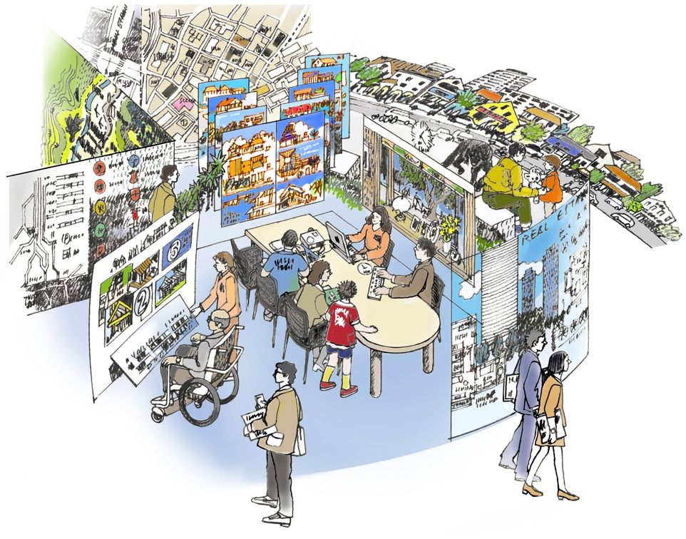
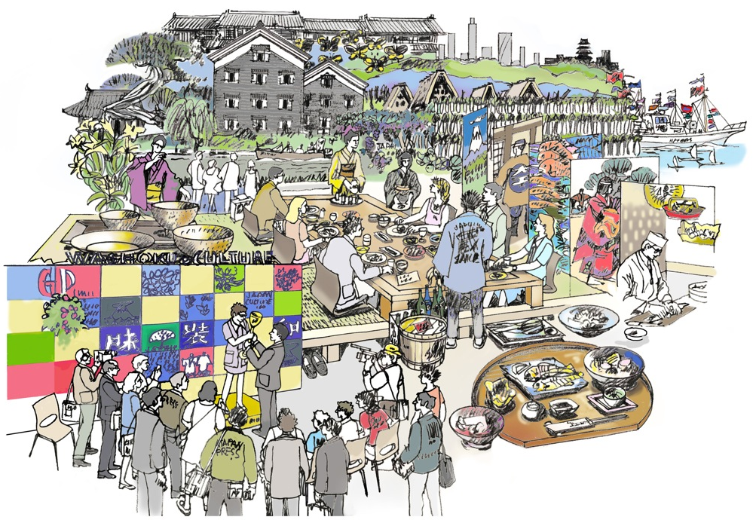
６．ICTショーケース案のイメージ
テーマ | 海外への和食や食文化のPR
主な対象者 | ・和食や日本の食文化に関心を持ってもらいたい世界の人々（関心喚起） ・外国人からの来訪者（より深い理解や体験） ・コンテスト参加者（海外への伝道師役）
概要 | ・単体の情報ではなく、相手に合わせて編集して届けることが必要。コンテンツに魅力がなければ、オープンデータにしても拡散されない。 ・個々の素材がオープンデータであることはもちろん、編集した情報もオープンデータとして提供されることが望ましい。（各国語に翻訳されて拡散できる。） ・和食や日本文化に関する情報のうち、オープンデータで公開可能なものを収集するとともに、新たな素材を作成。 ・これらを活用した「和食と日本文化を伝えるコンテスト」（仮称）を開催。 ・海外からの参加も募る。
想定される場所 | ・東京都内、地方都市
PRする主な技術・サービス | ・和食や食文化に関する様々な情報（素材）をオープンデータ化 ・これを自由に編集・翻訳して海外に拡散
PR・体験方法 | ・生産、調理、食事などの体験イベント ・PRコンテスト（海外からの参加推奨）
実施主体など | ・国、自治体、民間事業者等によるコンソーシアム形式など
実施イメージ
テーマ | 都市イメージ向上・転入促進
主な対象者 | ・転居を考えている人々
概要 | ・住む場所を、複数の候補で比較検討できるウェブサイトを構築・試験公開して、利用者の意見を収集し、必要な情報と、現在の情報入手上の課題を明らかにする。 ・駅からの距離や価格・家賃、間取りだけでなく、各種サービスの充実度や、緑などの生活環境、防災面なども比較できるようにする。
想定される場所 | ・東京都内、地方都市
PRする主な技術・サービス | ・生活環境を比較できる様々な情報をオープンデータ化して民間活用 ・情報を出さない自治体は比較対象から外れる（オープンデータ化インセンティブ）
PR・体験方法 | ・転居先（候補）の生活環境などを手軽に比較検討
実施主体など | ・民間事業者（不動産会社など）、複数自治体の連携
実施イメージ

Slide 9
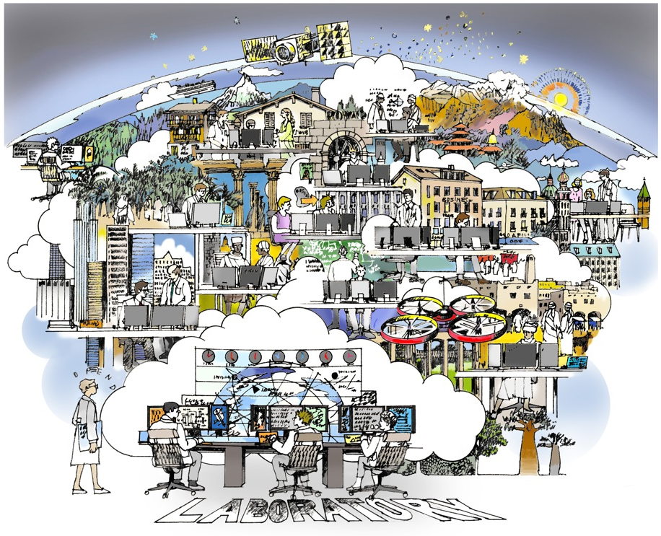
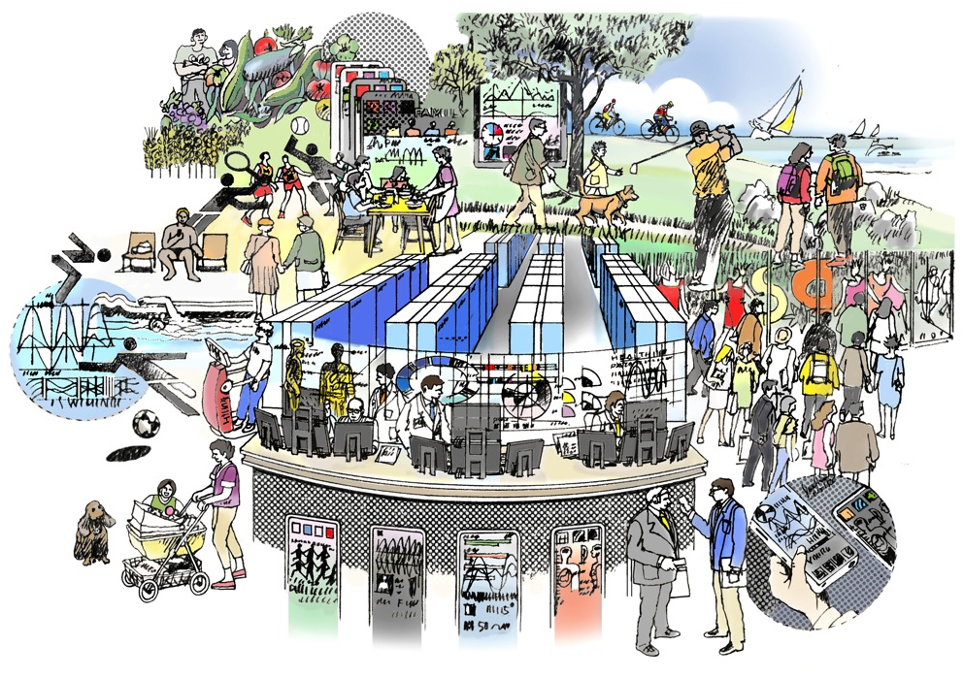
６．ICTショーケース案のイメージ
テーマ | ヘルスケア
主な対象者 | ・健康に関心がある人 ・生活習慣病など重症化予防が必要な人 ・健康無関心層をいかに取り込むか
概要 | ・スマートフォンを利用して、身体状況や生活状況の可視化や、行動特性に応じたアドバイスなどを行うサービスを提供し、健康に対する意識向上や健康増進活動への取り組み向上効果を検証する。
想定される場所 | ・全国どこでも
PRする主な技術・サービス | ・身体状況（体重、血圧、脈拍など）、活動状況（歩数など）、生活状況（食事、睡眠など）を簡易に測定できるセンサーなど。 ・測定結果を手軽かつ安全に集約・可視化できるアプリ ・ひとりひとりにあった方法で、的確なタイミングで、的確なアドバイス ・目標を設定し、達成時にご褒美（ポイントサービスとの連動など）
PR・体験方法 | ・民間事業者が複数のアプリやサービスを提供して競う
実施主体など | ・民間事業者、医療機関、製薬会社など
実施イメージ
テーマ | 産業・技術開発
主な対象者 | ・企業（特にオープンノベーションを指向する研究開発型企業など）
概要 | ・「環境マネジメント」または「公共インフラ管理」などをテーマとして、プライバシーに十分配慮した上で、各種計測データや、これまでの研究成果などをインターネット上で公開し、オープンな環境での研究開発活動を行ない、可能性と本格化するための課題を明らかにする。
想定される場所 | ・世界中の企業・研究機関など
PRする主な技術・サービス | ・世界中での情報共有・コミュニケーションツール ・共同開発支援ツール
PR・体験方法 | ・世界中の企業が成果を出し合い共有し、技術やサービスのイノベーションを創出
実施主体など | ・関心がある企業の参加によるオープンコミュニティ
実施イメージ

Slide 10
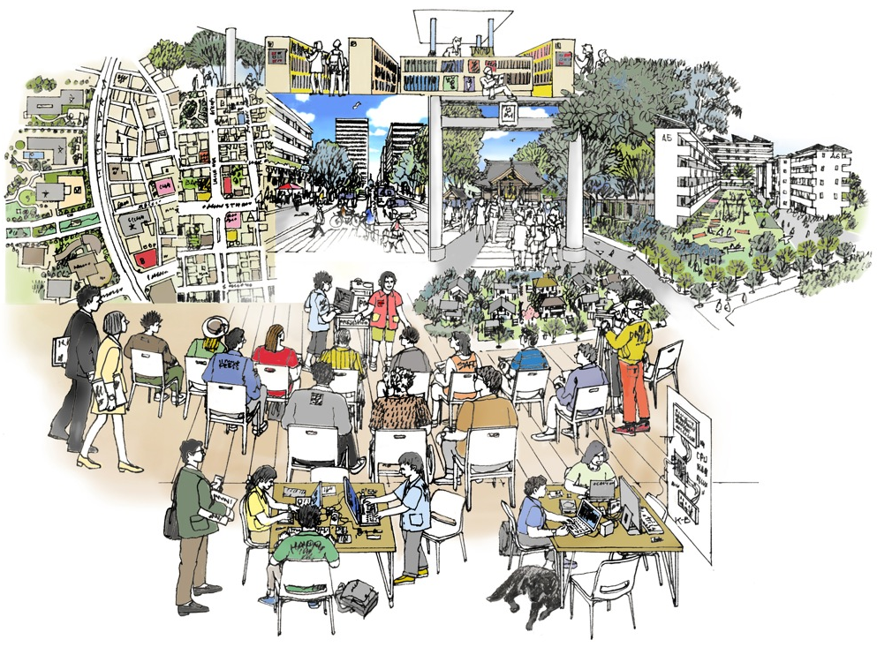
６．ICTショーケース案のイメージ
テーマ | 教育・人材育成
主な対象者 | ・小学生
概要 | ・小学生を対象に、自分が住む地域の魅力を外国人に英語で伝えるプレゼンテーションプログラムを提供し、効果や全国展開に向けた課題を検証する。 ・小学生を対象に、コンピュータプログラミング教育を提供し、効果や全国展開に向けた課題を検証する。
想定される場所 | ・全国の学校・学習塾など
PRする主な技術・サービス | ・プレゼンテーション支援ツール ・自動翻訳 ・プログラミング教材
PR・体験方法 | ・英語でのプレゼンテーションプログラム ・コンピュータ・プログラミング教室
実施主体など | ・学校、民間の学習塾など
実施イメージ

